Slide 1
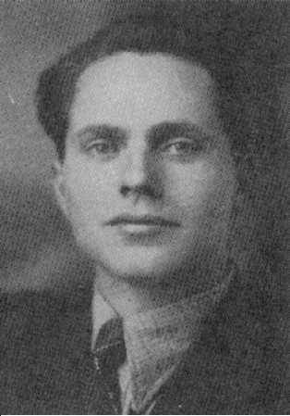
MIŠKO KRANJEC
1908-1983

Slide 2
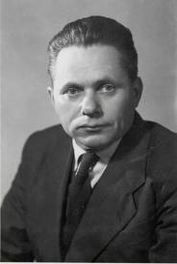
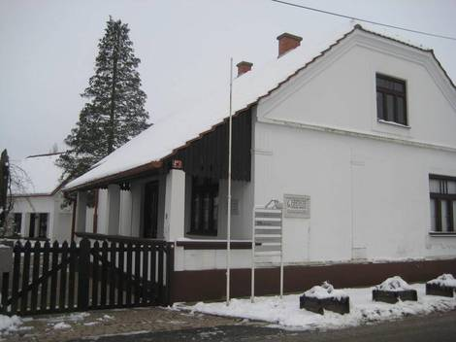
Uvod
15.9.1908 Velika Polana(Avstroogrska)
Mater Marija Pučko in oče Mihael Kranjec
Kmečko-delavska družina
Revno okolje

Slide 3
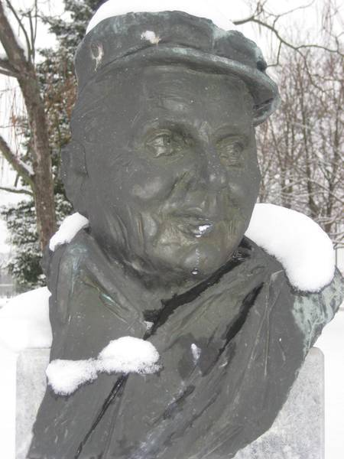
Življenje
Končana osnovna šola
Pri 17.letih prva črtica
Končana matura leta 1930
Študij slavistike a ga je kmalu opustil
Pisateljevanje,novinarstvo
Kasneje tudi politika

Slide 4
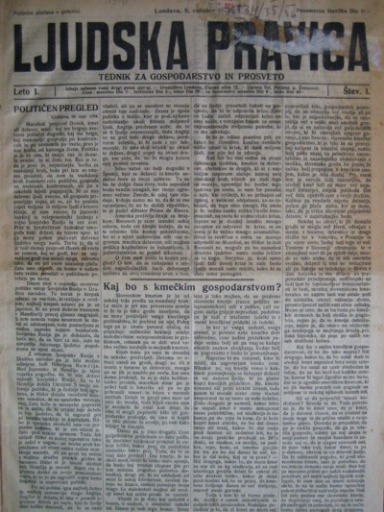
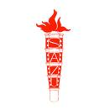
Eden izmed organizatorjev-odpor proti okupatorju( Prekmurje)
Odšel med partizane
Po vojni postal poslanec
Cankarjeva založbe, Ljubljanski dnevnik in Slovenskega knjižnega zavoda, uredništvo Ljudske pravice
Član Sazu

Slide 5
KAJ JE DELAL ZADNJA LETA ŽIVLJENJA?
Zadnjih 10 let pred smrtjo živel v Senožetih.
Ustvaril prijeten dom
Prejel Prešernovo nagrado-knjiga STRICI SO MI POVEDALI.
Urednik Ljudske pravice
Smrt 8.6.1983
Velika Polana

Slide 6
Nekaj njegovih Del
Težaki (1932)
Sreča na vasi (1933)
Os življenja (1935)
Kapitanovi (1938)
Povest o dobrih ljudeh (1940)
Tihožitja in pejsaži ( 1945)
Majhne so te stvari (1947)
Pod zvezdo (1951)

Slide 7
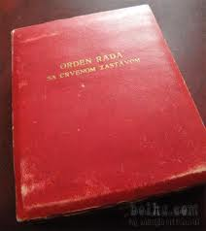
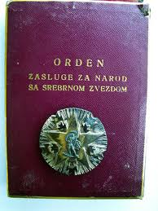
Odlikovanja
red zaslug za ljudstvo z srebrno zvezdo (1945)
red dela z rdečo zastavo (1945)
red jugoslovanske zastave z lento (1947)
red republike z zlatim vencem (1960)

Slide 8
KONEC

